Slide 1
专题九

Slide 2
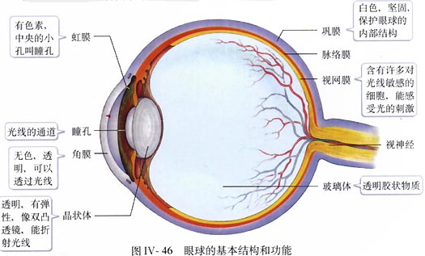
一、眼球的结构和视觉的构成

Slide 3
眼球壁 外膜 角膜：透明的
巩膜：起保护作用
中膜 虹膜：控制瞳孔
睫状体：控制晶状体
脉络膜：有色素细胞，形成暗室
内膜：视网膜：有感光细胞，形成物像（倒像）

Slide 4
晶状体与玻璃体（内有房水）有折射作用，属内容物。

Slide 5
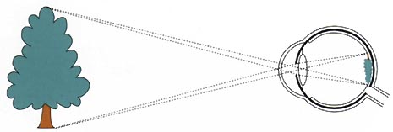
2、视觉的形成(P60左上)

Slide 6
3、与相机的联系
瞳孔→光圈
晶状体→镜头
视网膜→底片胶卷
脉络膜→相机暗室壁

Slide 7
4、近视远视
（1）近视原因
a.晶状体曲（凸度过大）物像落在视网膜前方

Slide 8
b．眼球前后径过长 物像落在视网膜前方

Slide 9
（2）近视用凹透镜

Slide 10
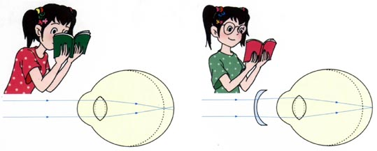

Slide 11
二、耳的结构及听觉的构成（P60左上）

Slide 12
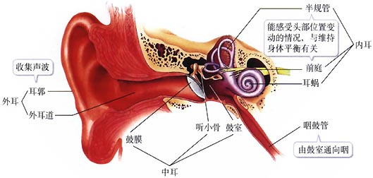

Slide 13
三、神经系统组成（P56）

Slide 14
四、神经元（神经细胞）（P56右上）

Slide 15
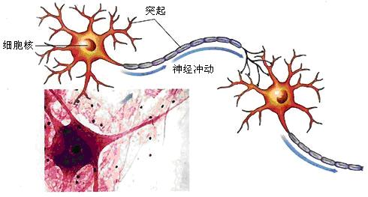

Slide 16
五、反射与反射弧
1.反射：
（1）神经系统的参与

Slide 17
（2）对外界刺激产生有规律的反应
（3）由神经结构（反射弧）完成

Slide 18
2.反射
简单反射(非条件反射)：先天就有的，由低级神经中枢（脊髓）完成

Slide 19
复杂反射（条件反射）：后天形成的，由高级神经中枢（大脑）完成

Slide 20
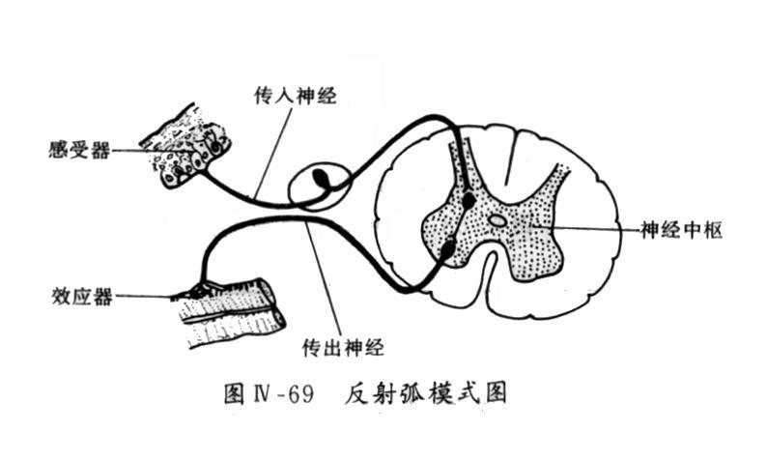
3.反射弧（P57）

Slide 21
4．运用（P57变式3）

Slide 22
六、内分泌系统（P62图）
1.位置

Slide 23
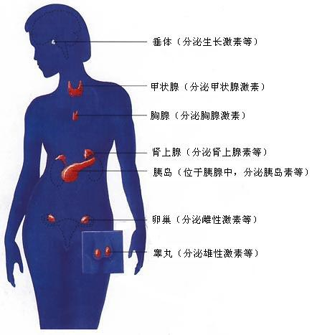

Slide 24
2.缺乏症
（1）幼年生长激素过少——侏儒症
（2）幼年生长激素过多——巨人症

Slide 25
（3）成年生长激素过多——肥大症
（4）幼年甲状腺激素过少——呆小症
（5）成年甲状腺激素过多——甲亢

Slide 26
（6）缺胰岛素——糖尿病

Slide 27
3.胰腺：既是内分泌腺，又是外分泌腺（有无导管）

Slide 28
4.神经调节 激素调节

